Slide 1

Chutando o pau da barraca
Texto: Mon Liu
Formatação: Miriam Forny

Slide 2

Sinta em seu coração, siga a essência de sua alma... Ouça a sua intuição!
Milagres acontecem todos os dias, basta acreditar! A felicidade é um estado de espírito... Não depende de outras pessoas.
Deixe o sol brilhar dentro de você!

Slide 3
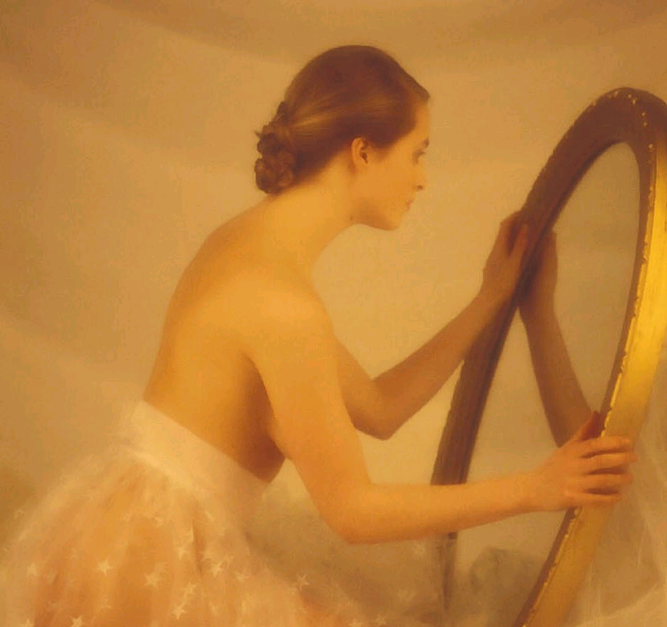
Fundamental é ser sincero com o nosso eu interior. Não renuncie à vida para agradar aos outros!
Se você se violentar, no começo vem um desconforto, logo uma dor, daí a pouco, doenças...
Você, frente a frente com o espelho: a máscara cai, tudo fica muito claro e as coisas começam a fluir...

Slide 4
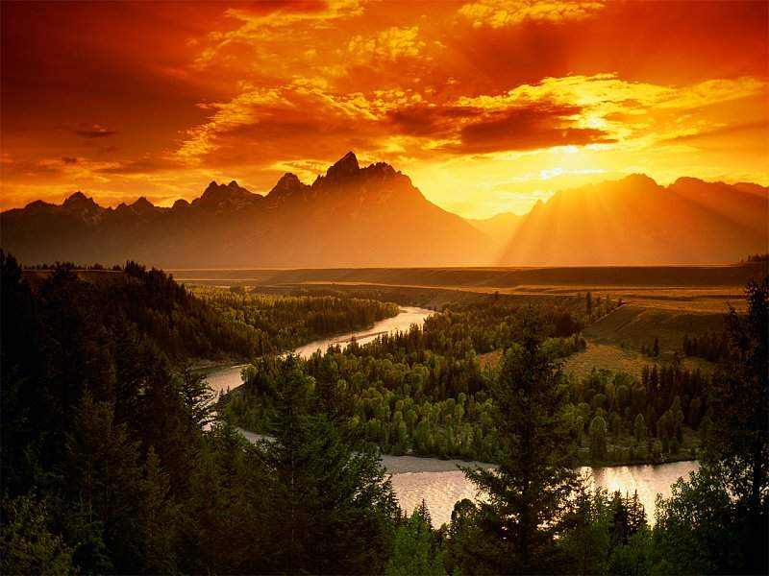
Estar aberto às mudanças,
Encarar a vida de frente,
aproveitar as oportunidades que aparecem no seu caminho,
você está sintonizado com Deus!
Este Deus maravilhoso que habita em você, materializa suas intenções e faz acontecer...
Tudo aquilo em que você joga sua energia, sua concentração, concretiza-se!

Slide 5
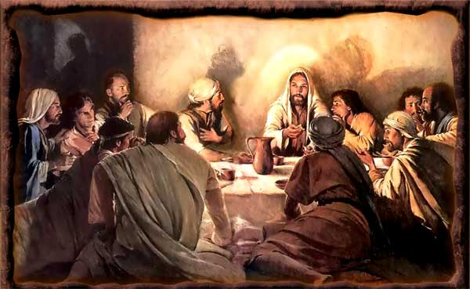

As sincronicidades (nada é por acaso): encontrar as pessoas que vão fazer parte desta caminhada, no lugar certo, na hora exata e no momento apropriado. E seu coração fica leve e feliz! Você entra nesta vibração e o Universo conspira a seu favor. Sua vida se enche de luz, o amor incondicional invade sua alma,
e você percebe a beleza nas pequenas coisas...

Slide 6
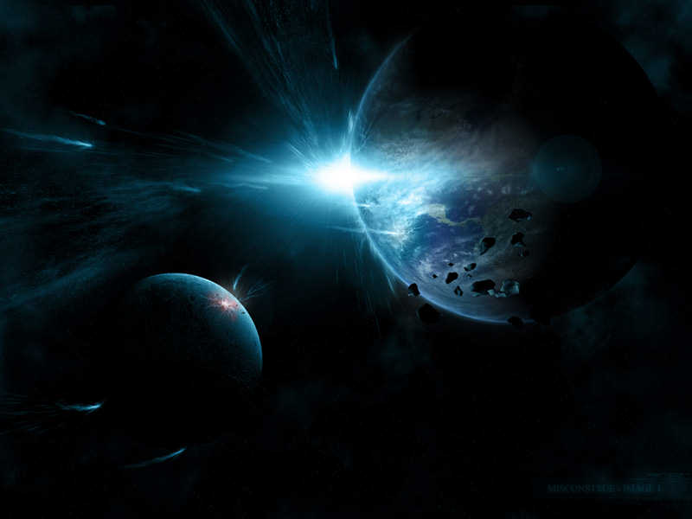
"Vegetar“... "Ir levando" para ver se melhora, "Quem sabe um dia talvez"...
Esqueça tudo isto, faça acontecer!
Daqui a pouco já se passaram trinta anos e nada...
A juventude se foi, muita energia foi desperdiçada, gerando arrependimentos sem fim...
Não deixe os outros controlarem você: uma pessoa especial, única, com um caminho só seu.
E Você é fruto de seus pensamentos, palavras e atitudes.

Slide 7
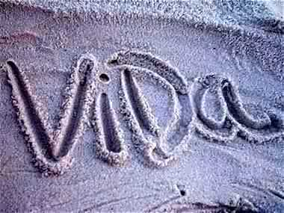

Você é o personagem principal da sua história,
curta a vida!
Não dê desculpas. Não jogue a responsabilidade de suas decisões nas costas de outra pessoa! Acredite que você pode tudo. Não existem culpas e nem cobranças.
O passado são só recordações, não volta mais. Viva no momento presente.
O futuro, você cria a partir do que realizar agora.

Slide 8
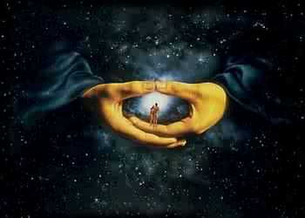
Caso você não consiga tomar uma atitude e "chutar o pau da barraca", peça ajuda ao "Todo-Poderoso Nosso Amigo" e fale:
"Eu não estou conseguindo resolver este problema, por isso peço a sua ajuda. Confio plenamente em Você"!
Faça sem impor condições, sem chantagens, delegue mesmo e esqueça! Sem ansiedade, nem estresse.
A solução vem espontaneamente e rápida.

Slide 9
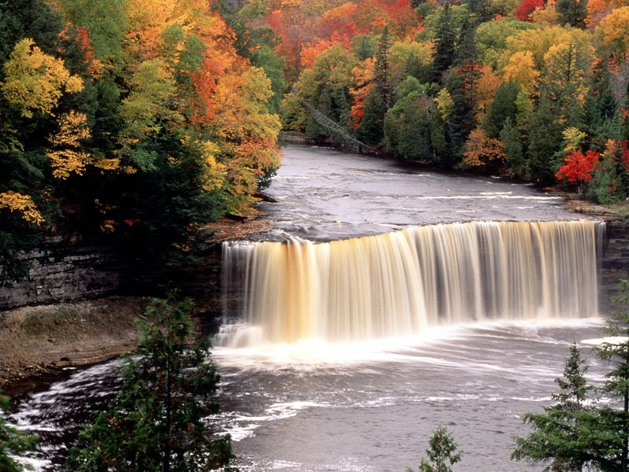
Sempre pense positivo, leia livros inspirados, caminhe junto à natureza (florestas, cachoeiras, mar, sol, ar puro, parques). Assista filmes com conteúdo, pratique o que você leu, ajude outras pessoas. Valorize seus amigos. Demonstre gratidão. Durma com bons pensamentos. Sua alma vai agradecer...

Slide 10


A beleza da sua vida depende de você.
Por isso... Faça tudo prá ser feliz!
Tudo pra você e por você!
Lembre-se...O impossível Ele já realizou por nós...

